Slide 1


Rückenschmerzen – Somatische Aspekte
Christian Gerum, Leitung Orthopädie
Rückenschmerzen

Slide 2
Bestandsaufnahme
Knochen
206-212 (regulär)
Gelenke
ca. 100-130 (150?) echte Gelenke
70-100 unechte Gelenke
6 große Gelenke
Schulter, Ellenbogen, Hand, Hüfte, Knie, Sprunggelenk
Muskeln
ca. 650

Slide 3
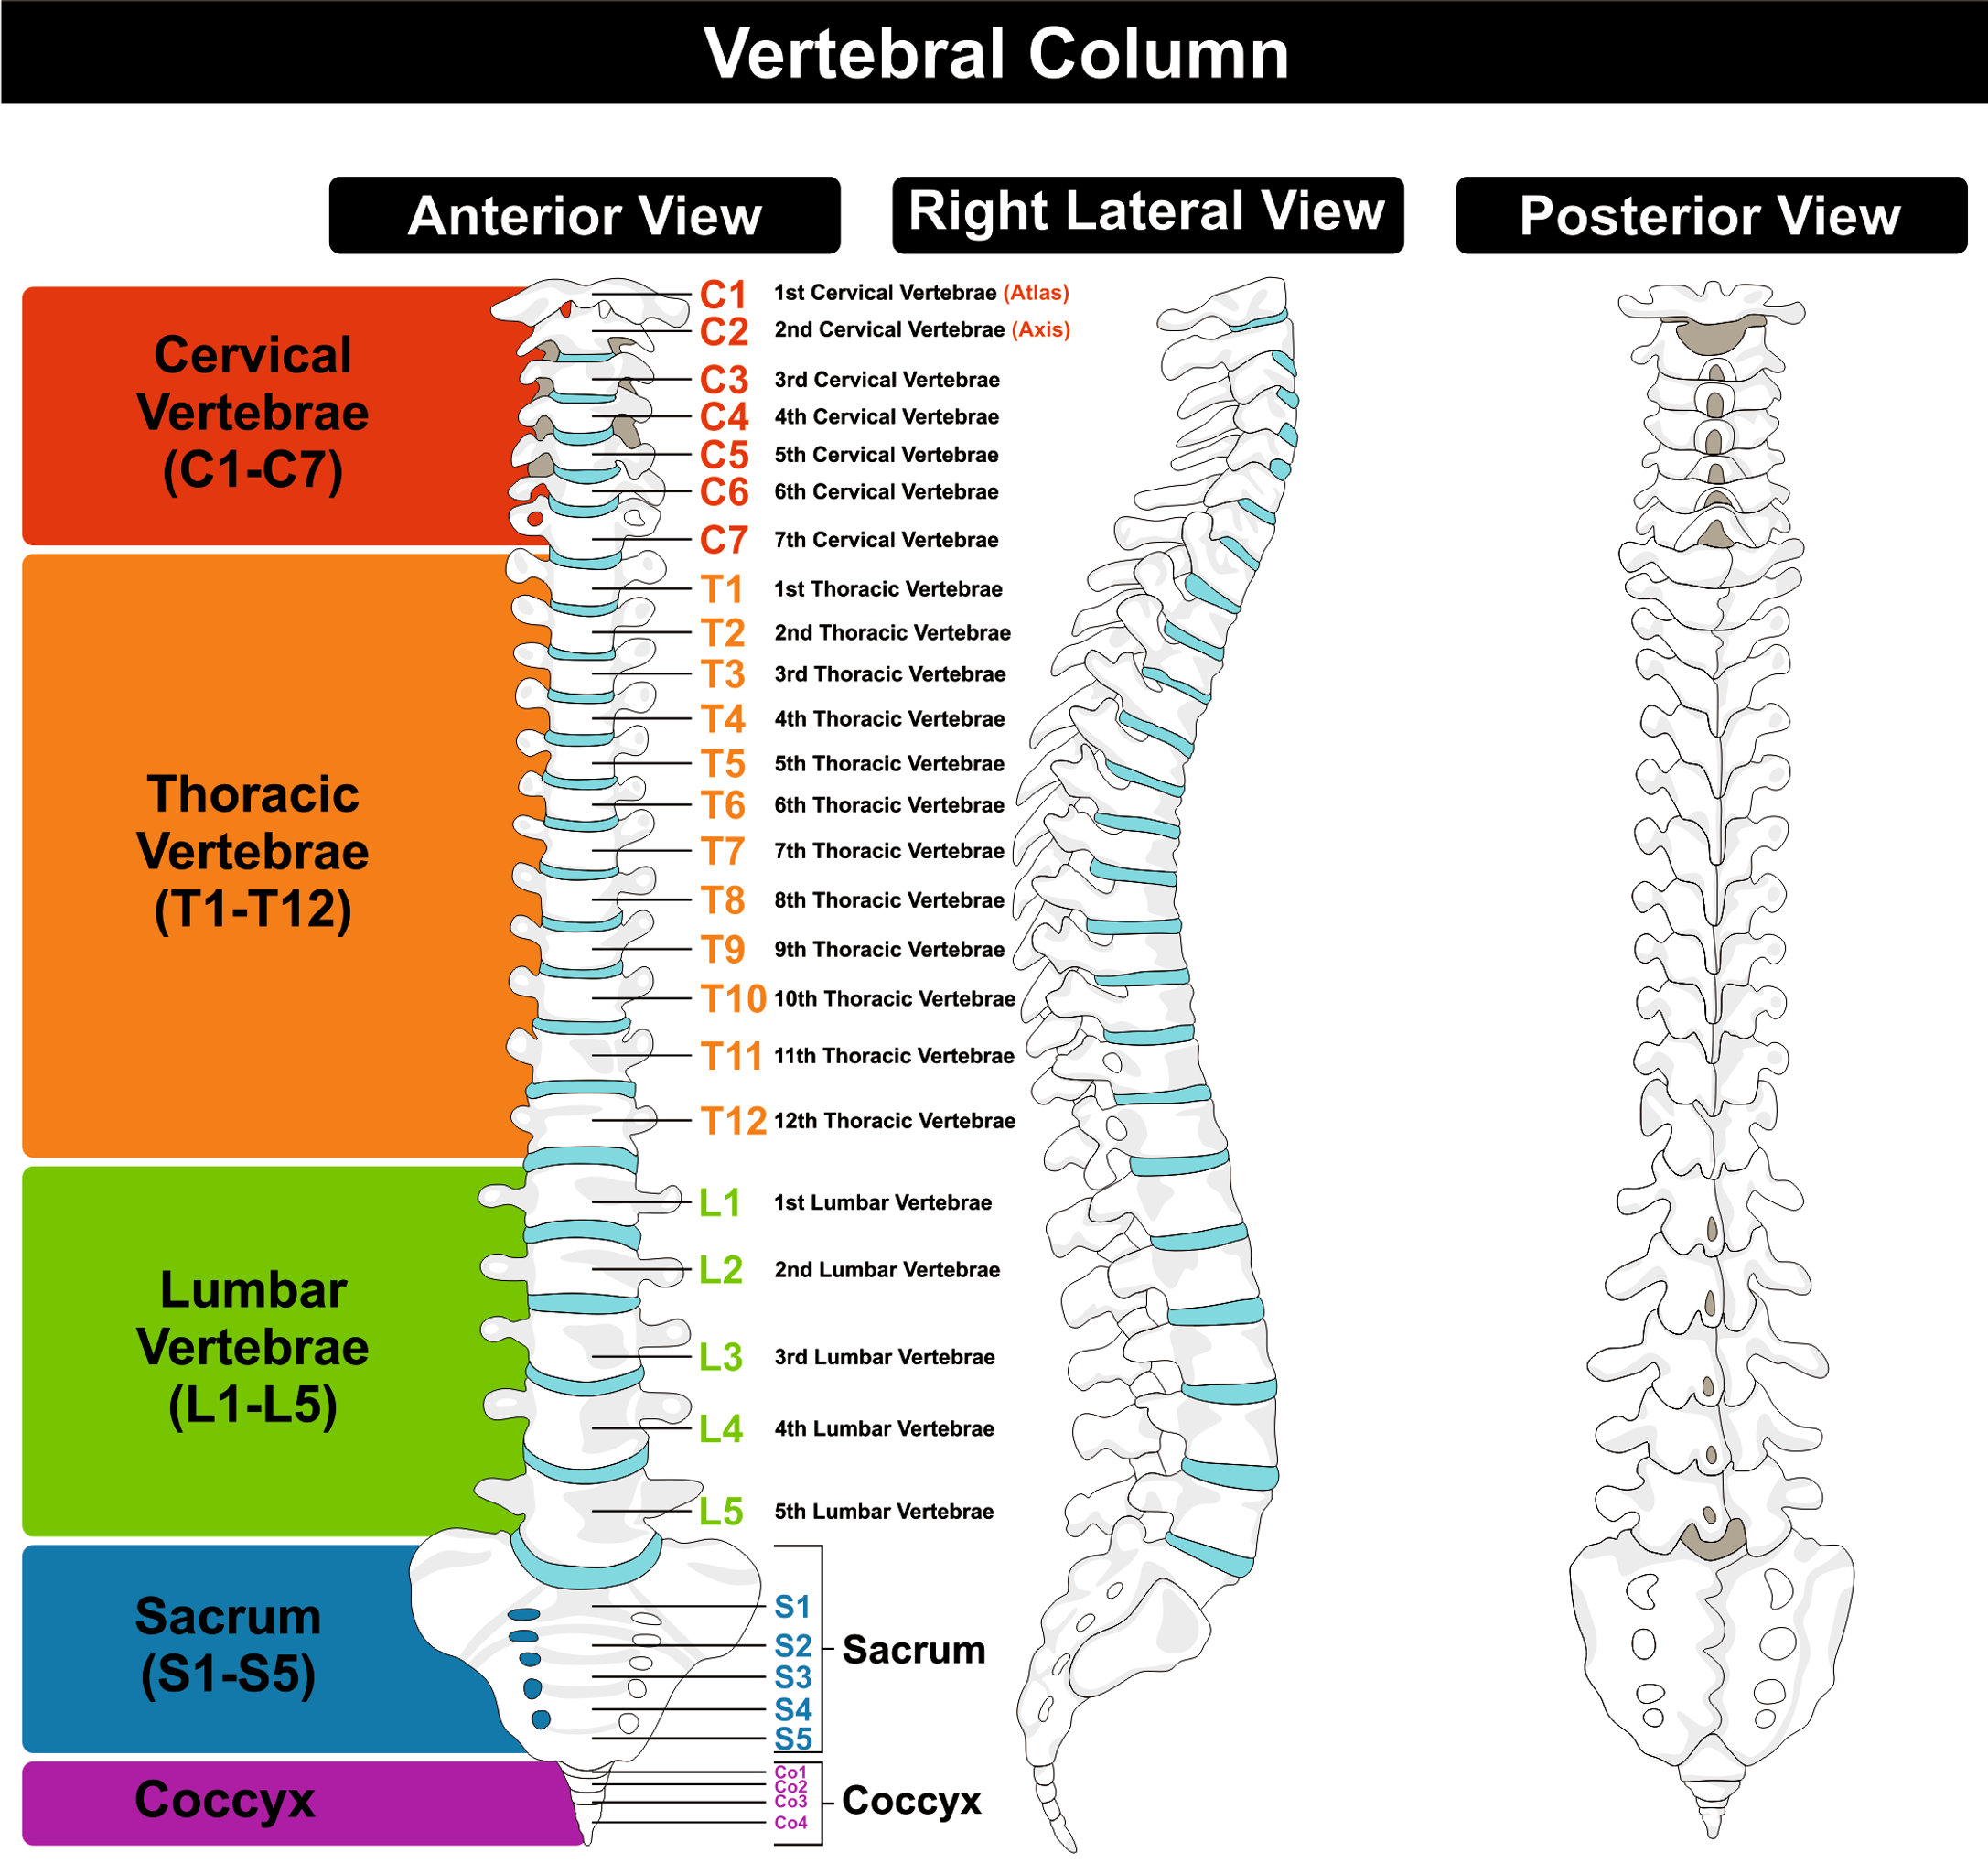
Aufbau der Wirbelsäule

Slide 4
Tätigkeiten, die den Rücken belasten
Heben, Halten, Tragen
Ziehen, Schieben
Manuelle Arbeitsprozesse (Einsatz Hände und Arme)
Ganzkörperkräfte
(Kraft-/Druckeinwirkung bei der Bedienung von Arbeitsmitteln)
Körper(zwangs)haltungen
(Hocken, Knien, Liegen, Arbeit über Schulterniveau, Rumpfbeuge, ununterbrochenes Sitzen, langdauerndes Stehen)
Körper(fort)bewegung
(Gehen, Laufen, Steigen, Klettern)

Slide 5
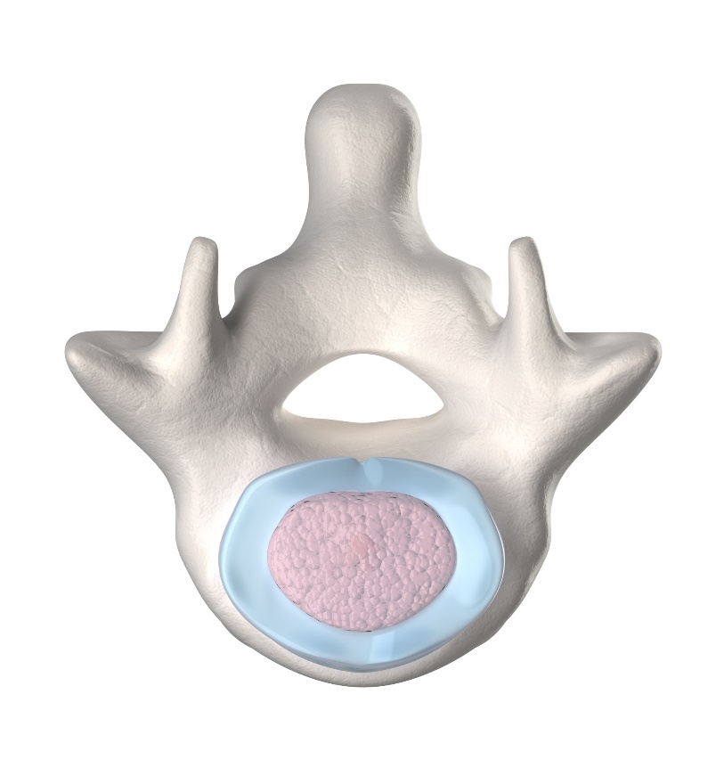
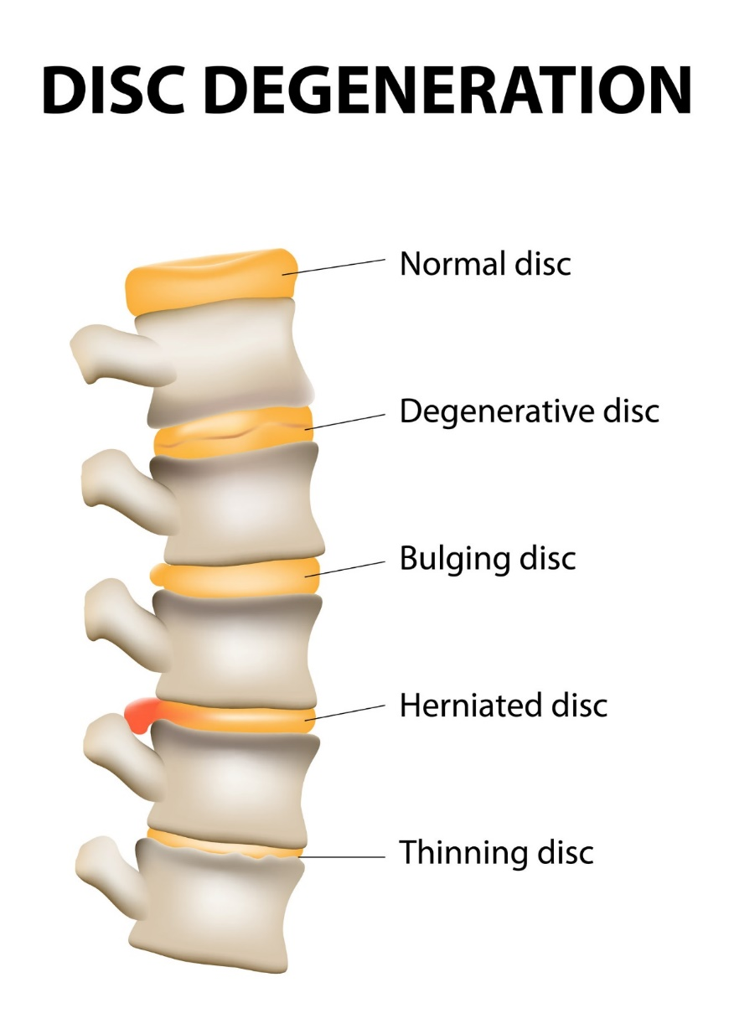
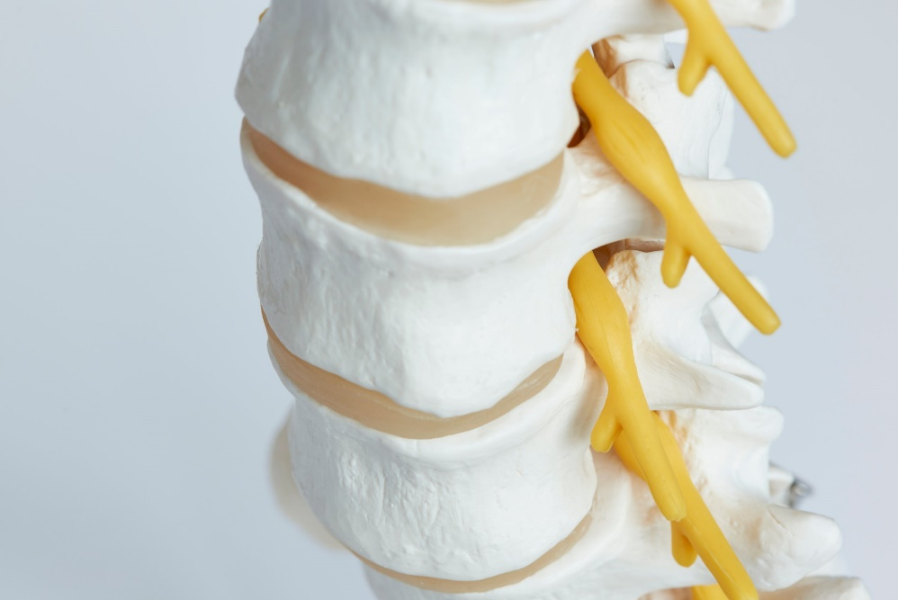
Die Bandscheibe

Slide 6
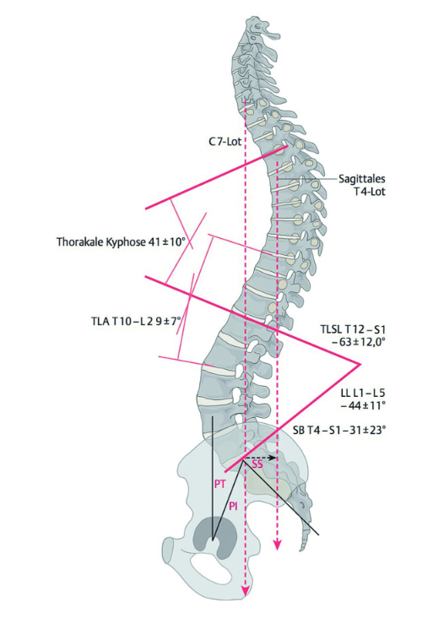
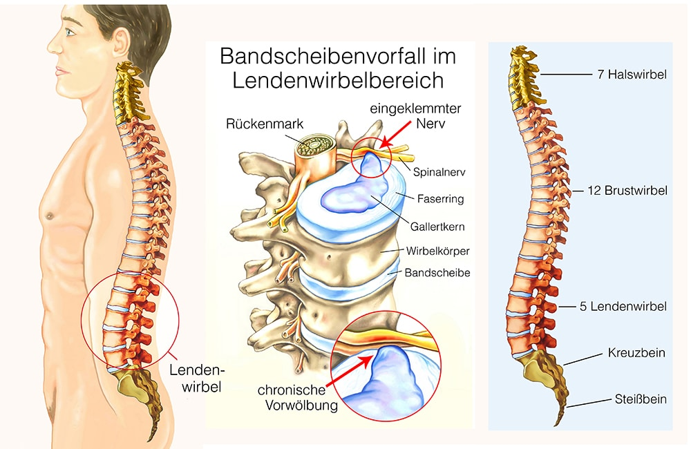
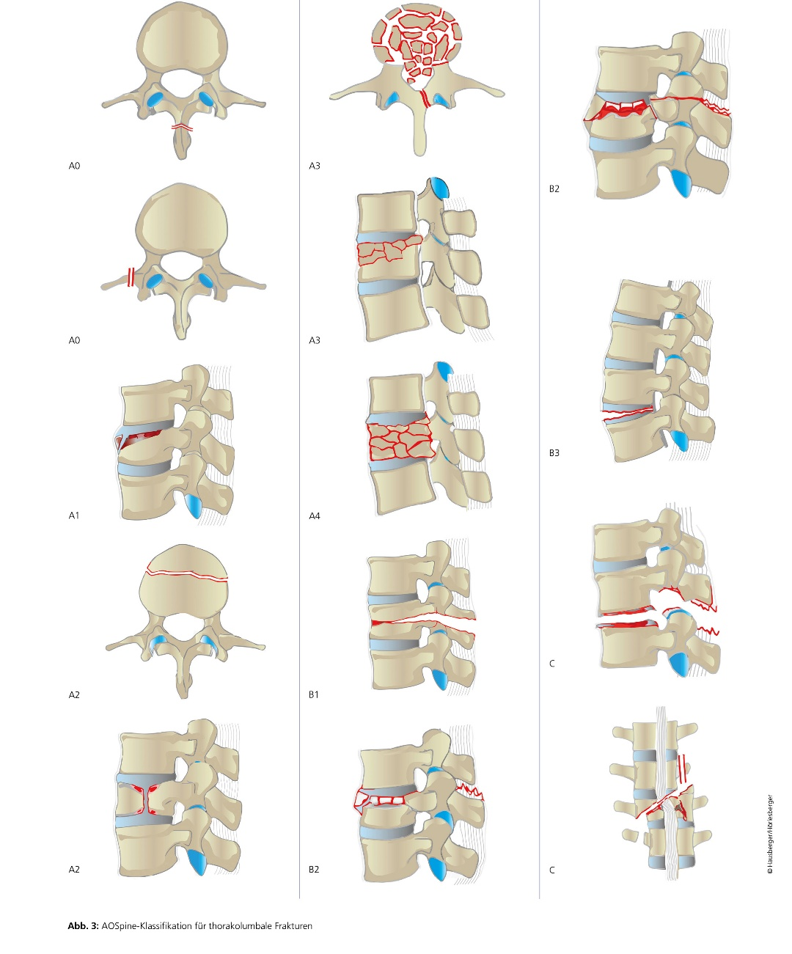
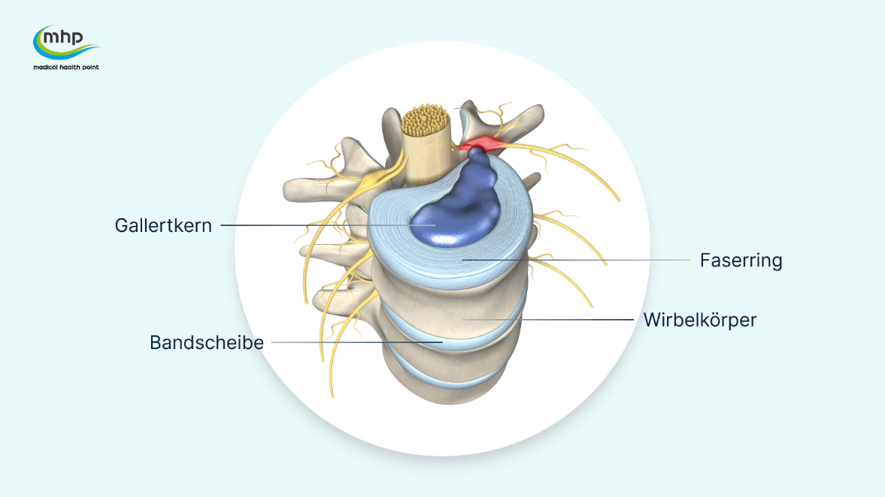

Slide 7
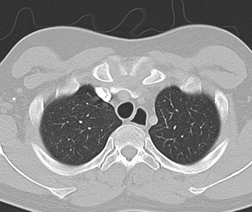
CT-Querschnitt

Slide 8
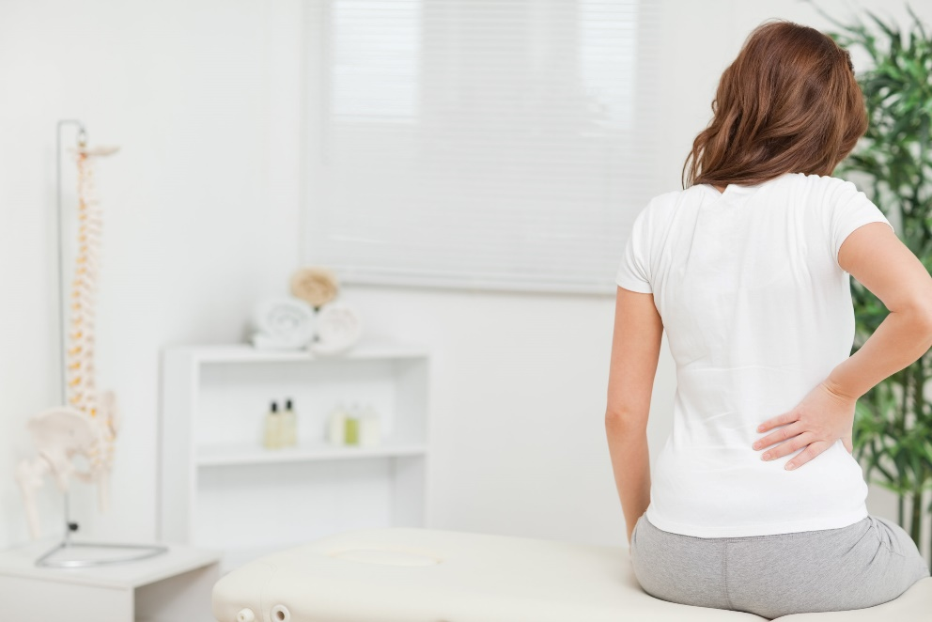
Der Kreuzschmerz
1. Unspezifischer Kreuzschmerz (häufig 85%)
Kein eindeutiger Hinweis auf eine spezifisch zu behandelnde Ursache
2. Spezifischer Kreuzschmerz (selten 15%)
Warnzeichen:
Tumor
Trauma
Infektion
Radikulopathie/ausstrahlende Schmerzen

Slide 9
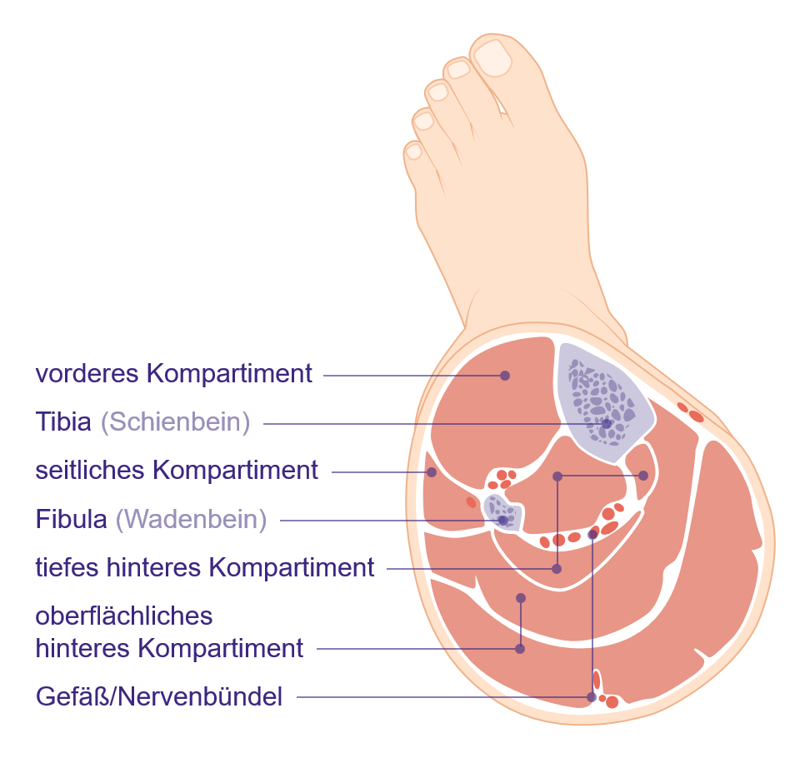
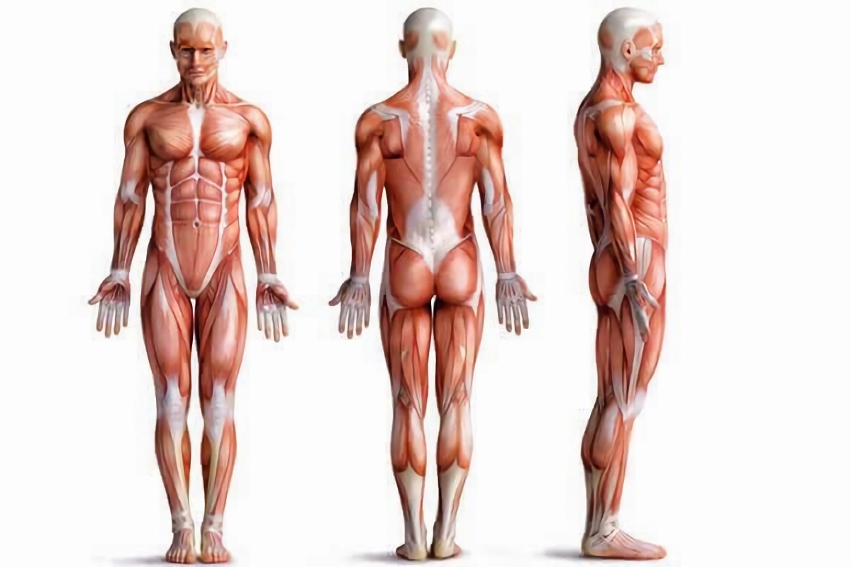
Faszien
Biomechanik
Netz aus Bindegewebe
Kontraktionsverhalten (beeinflussen die Biomechanik)
An der Stabilisierung des Rückens beteiligt
Propriozeption (Einfluss auf Muskulatur, Bewegung, Haltung, Schmerzempfindung)
Kräfteverteilung und Weitergabe von Spannungen

Slide 10
Das Symptom Schmerz - Therapeutisches Puzzle
Schulung des Patienten
Physiotherapie
Ergotherapie
Manuelle Medizin
Akupunktur
HomöopathieKinesio-Taping
Medikamente/
Schmerzmittel
Psychotherapie
Entspannungs-
verfahren
Operation
Infiltrations-/
Spritzentherapie

Slide 11
Das Symptom Schmerz – Therapieziele
Was nehme ich mit nach Hause
Fortführen eines Eigenübungsprogrammes
Kleine Hilfsmittel für zu Hause (Theraband, Fascienrolle, Gymnastikmatte)
Nach der Reha kontinuierlich weiter Übungen machen
Ziele nicht zu hoch ansetzen (ich mache jetzt an 5 Tagen 1 Stunde Sport)….sondern kleine Ziele setzen (an 2-3 Tagen möchte ich je 20 Minuten Übungen für meinen Rücken machen)

Slide 12


Slide 13
Allgemeiner Hinweis
Während der Rehabilitation sind an Wochenenden keine Übernachtungen zu Hause zulässig!
Zum stationären Aufenthalt gehören auch die Nächte!
Lediglich in besonderen/unabsehbaren Fällen ist eine Beurlaubung über Nacht möglich
(z.B. Todesfall)!
Hochzeiten, Geburtstage oder sonstige Veranstaltungen wären planbar gewesen und stellen keinen Beurlaubungsgrund dar!

